Slide 1



S PROJECT
영지 재화 수급 시스템
1
영지 재화 수급 시스템 - 목차
■ 영지 재화 수급 시스템
목차 1. 컨셉
2. 세부 시스템
3. UI
4. 데이터 테이블 구조
■ 히스토리
일자 23.03.30 ~ : 1. 컨셉 작성
초기 개발 기획
■ 영지 재화 수급 시스템
1.영지에서 기본 재화(골드) 수급을 위한 기본 시스템 초안

Slide 2
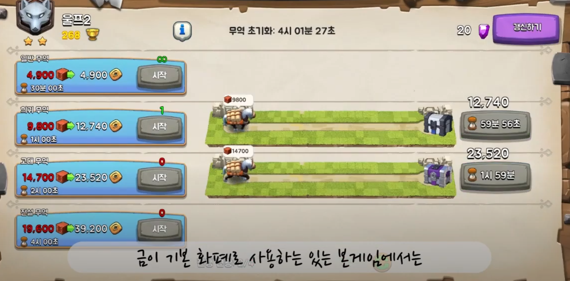
S PROJECT
영지 재화 수급 시스템
2
영지 재화 수급 시스템 - 목차
■ 영지 재화 수급 시스템
컨셉 1. 무역
초기 개발 기획
■ 영지 재화 수급 시스템
1.영지에서 기본 재화(골드) 수급을 위한 기본 시스템 초안
- 유저는 호송단 배치를 통해 무역을 보낼 수 있다
ㄴ 호송단은 호송 유닛 / 배치(엄호) 유닛으로 나뉜다.
무역은 단계 별로 있으며, 높은 단계의 무역일 수록 시간은 오래 걸리지만 획득 골드량이 많아진다.
영웅을 함께 보낼 경우(엄호) 더 안정적으로 무역이 가능하다는 명목으로 추가 골드 획득
ㄴ 영웅의 등급이 높을수록 더 많이 획득
- 동시 진행 가능한 무역 수는 건물 레벨을 통해 제한을 둔다

